Slide 1
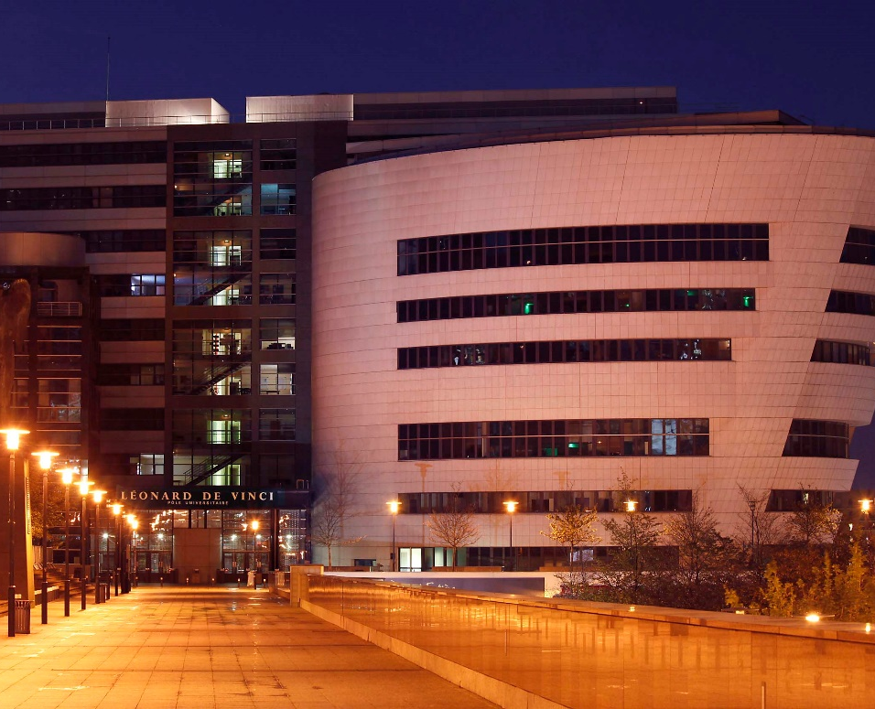

Projet Rapport Forms Etape 1 : Data Visualisation
Participant : Berrebi Jérémie
Nom du référent : BRANCHET Bérengère
Client : DUONG Quoc Bao

Slide 2
Différentes phases pour le projet :
Etape 1 : Phase d'identification des besoins
Etape 2: Analyse des données
Etape 3 : Apprentissage Application Web
Etape 4 : Création de l'application Web

Slide 3
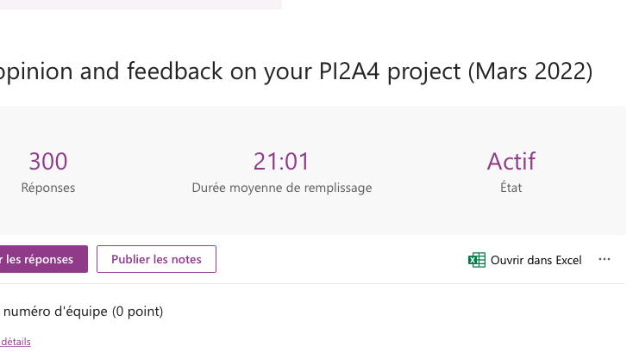
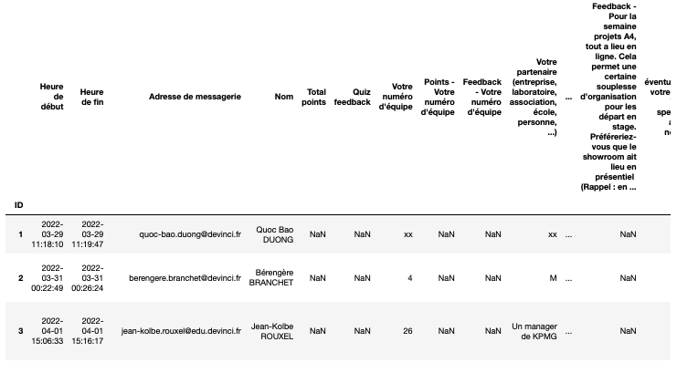
Importation des données depuis Forms sur Jupyter

Slide 4

Dataset Réponse:
Colonnes : Nom des questions.
Beaucoup de colonnes
Colonnes ajoutés qui ne sont pas dans le questionnaire , méta data
Et pour chaque question une colonne ajouté de points et de feed back

Slide 5
Nettoyage du Dataset et des colonnes
On veut uniquement afficher les graphiques de nos 46 questions.
Il faut aussi à chaque fois que l'on code pensé à généraliser le plus code pour que cela ne change pas si on doit utiliser un autre fichier.
On filtre par le nom de la colonne début par Points et Feedback.
On enlève les méta data
Apres nettoyage on obtient 56 questions

Slide 6
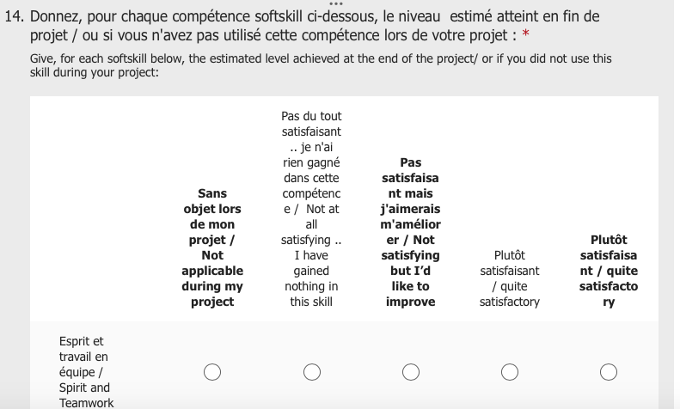
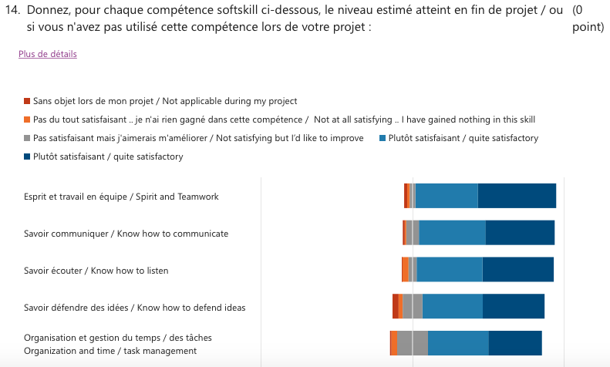
On a une erreur de 10 questions a cause de la gestion d'une question
Chaque ligne est considéré comme une colonne donc on a une multiplication pour chaque ligne de a question 14 qui donne 10 questions/colonnes pour une
Interrogation : Comment le détecter et l'afficher.

Slide 7
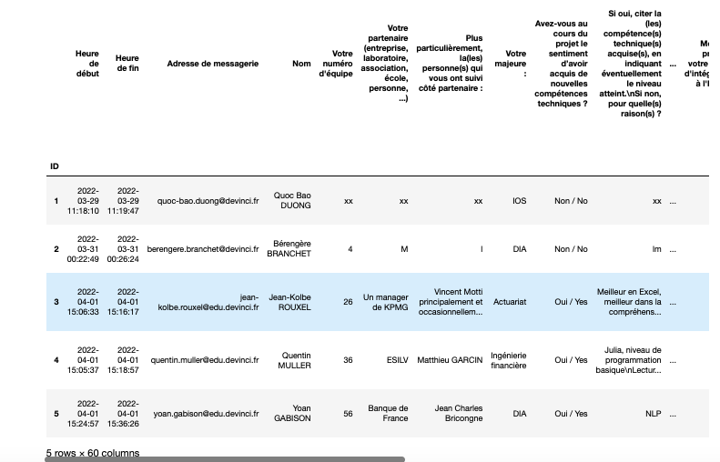
Nouveau dataset

Slide 8
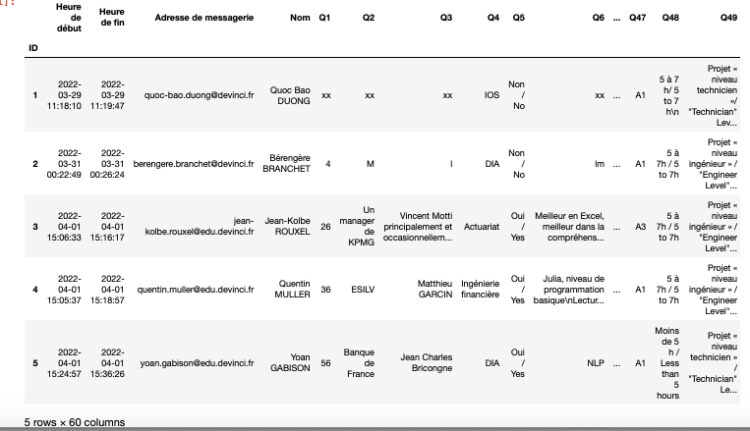
Nettoyage des questions+ Changement nom de colonne
Meta data + Q+numéro de question.
Simplicité de lecture

Slide 9

Ajout de feature : Ajout de la colonne temps de remplissage (en min) Ajout date de fin de remplissage.
Calcul de la durée moyenne de remplisage

Slide 10

Graphique :

Slide 11
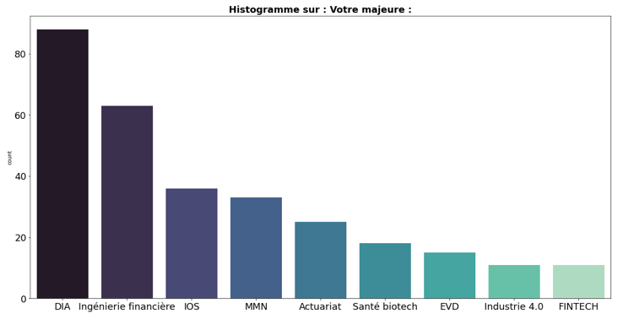
Histogramme

Slide 12
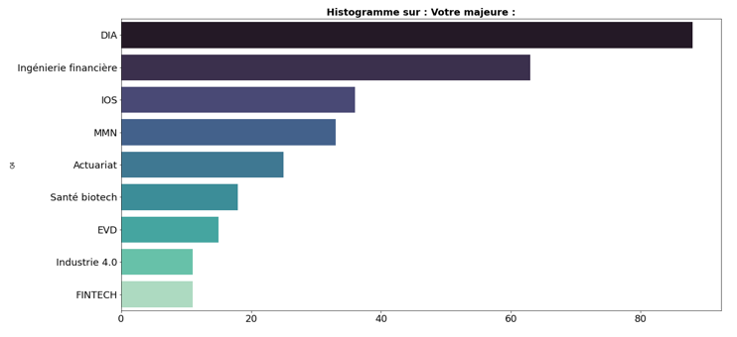
Paramètre : Vertical

Slide 13
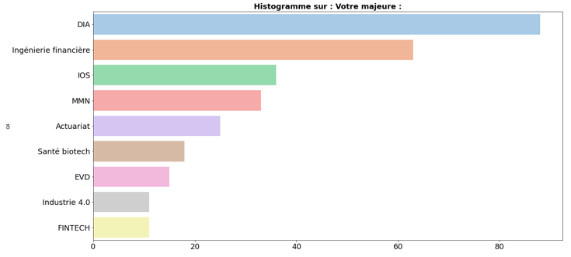
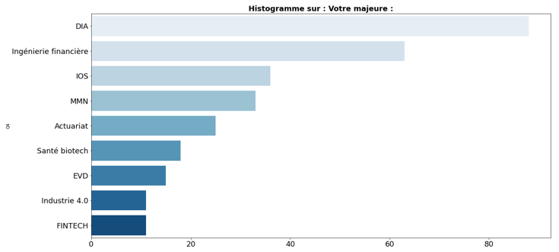
Paramètre: Couleur

Slide 14
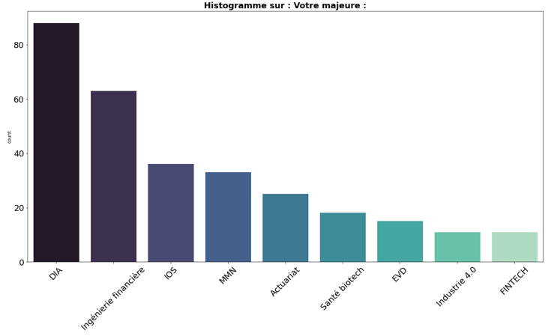
Paramètre changement d'orientation label

Slide 15
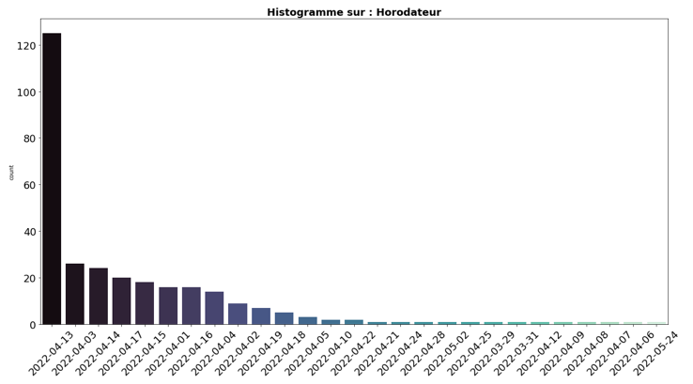
Nouveau Graphique : Evolution du nombre de réponses par jour.

Slide 16
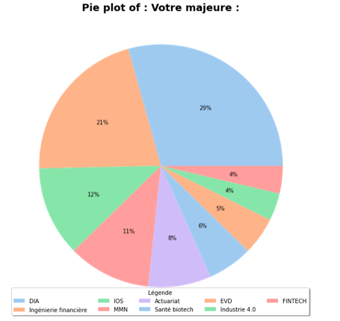
Pie Plot :

Slide 17
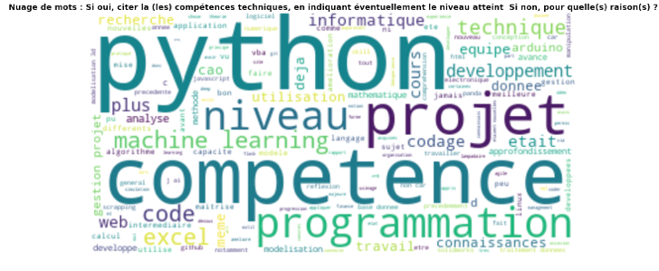
Nuage de Mot

Slide 18
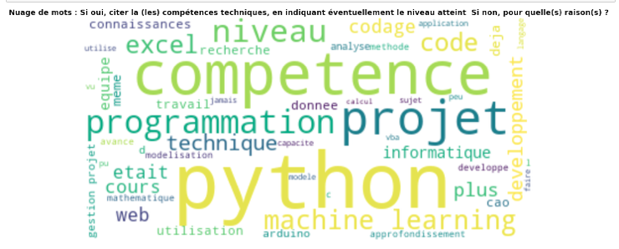
Paramètre nombre de mot

Slide 19
Complexité :
Détection : pour associer le bon graphique à la bonne question.
Sur MS Forms , on sait déjà la structure de la question car on est dépositaire du questionnaire.
Pour nous, il nous faut détecter et comprendre la question pour associer le bon graphique tout cela en généralisant, pour que l'on ai pas le même problème sur d'autres fichier Excel.

Slide 20
Détection Automatique du contenue de la question.
Si on ne le fait pas (et on pourrait ) on aurait des visualisations très moches.
Puisque l'idée du projet est la simplification de la tâche je propose que cela représente une tâche importante du Projet.
Qui voudrait perdre 1h a organisé son rapport a trouver les bonnes combinaisons de visualisations.
Détection des questions ouvertes et fermées

Slide 21
Exemple
Si on a moins de 9 possibilités de réponses dans la question :
On choisit d'afficher cela par un Histogramme ou un camembert. C'est une question fermée.
A l'inverse on aura un nuage de mots si la question est ouverte.
De plus on garantit un bon affichage sachant que les labels des réponses peut être long. On a une détection pour que l'histogramme automatiquement se retrouve à la verticale.

Slide 22
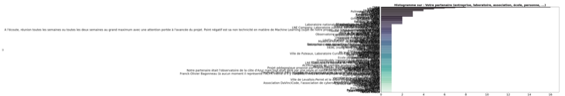
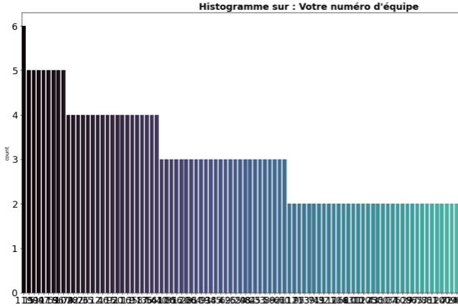

Slide 23
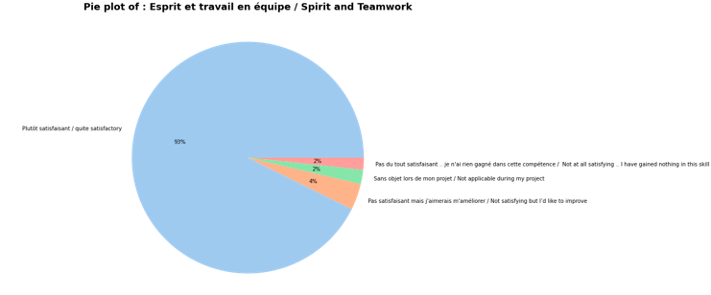
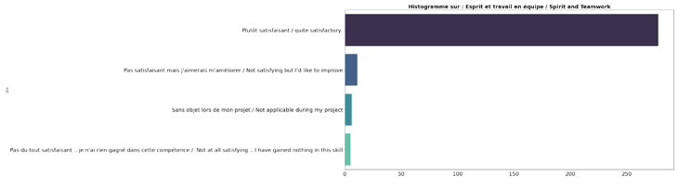

Slide 24
Prochaines étapes :
-Apprentissage au développement Web.
-Création du projet sous forme d'application.

Slide 25

Etape : Application Web
Mise en place de l'application Web Django

Slide 26

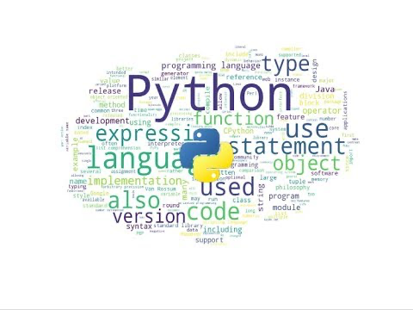
Visualisation avec Chart.js, Python

Slide 27

Démonstration pratique de l'outil:

Slide 28

Perspectives d'amélioration

Slide 29
Amélioration importante
Amélioration des visualisations
Autres améliorations

Slide 30
Conclusion
Projet intéressant
Projet compliqué

